Slide 1
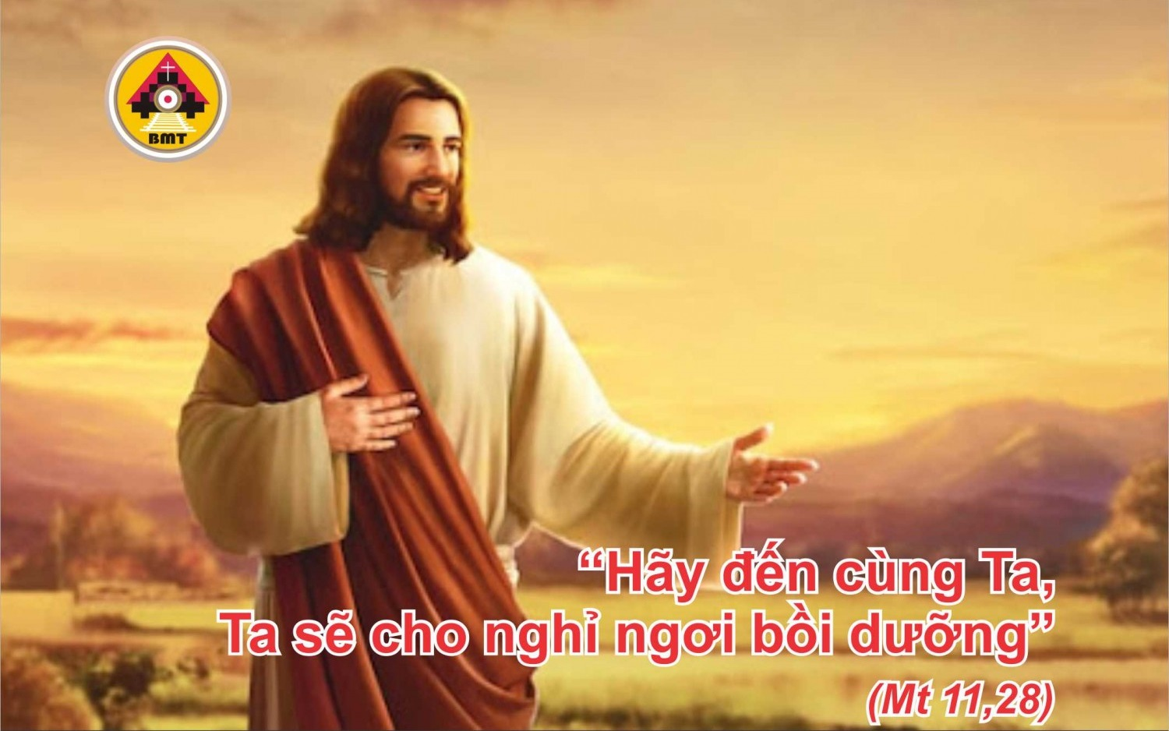

THỨ NĂM TUẦN XV THƯỜNG NIÊN C

Slide 2

Phần tôi, nhờ công chính, tôi sẽ được nhìn thấy thánh nhan Chúa, tôi sẽ được no thoả khi Chúa tỏ bầy sự vinh quang của Chúa
Ca nhập lễ

Slide 3

Bài Đọc 1: Xh 3, 13-20
“Ta là Ðấng tự hữu. Ðấng tự hữu sai tôi đến với anh em”.
Trích sách Xuất Hành

Slide 4
Ðáp: Tới muôn đời Chúa vẫn nhớ lời minh ước
Đáp Ca:
Tv 104, 1và 5. 8-9. 24-25. 26-27

Slide 5
Alleluia, alleluia! – Xin Chúa cho con hiểu đường lối những huấn lệnh của Chúa, và con suy gẫm các điều lạ lùng của Chúa. – Alleluia.

Slide 6
Phúc Âm: Mt 11, 28-30

Slide 7


Slide 8
Đến như chim sẻ còn kiếm được nhà, và chim nhạn tìm ra tổ ấm, để làm nơi ấp ủ con mình, cạnh bàn thờ Chúa, ôi Chúa thiên binh. Ôi đại vương và Thiên Chúa tôi. Phúc cho những ai trú ngụ nơi nhà Chúa, họ sẽ ca tụng Chúa tới muôn đời.
Ca hiệp lễ

Slide 9
Ca Kết Lễ

Slide 10
THỨ NĂM TUẦN XV THƯỜNG NIÊN C

